Slide 1



HAM
SPAM
SMISHING
ITChat
Detecta. Protege. Conversa seguro.
Mensajería en tiempo real con clasificación automática de amenazas mediante Machine Learning,
desplegada sobre infraestructura de red y nube propia (OpenStack).
Joseph Shakalo
Gabriel Edid
Marcos Dayan
A01784107
A01782146
A01782876
Tec de Monterrey · Campus Santa Fe · Junio 2026
Notes:
Presentación de ITChat: app de mensajería 1 a 1 que clasifica cada mensaje como ham, spam o smishing en tiempo real. Cubre frontend, backend, ML, base de datos, red física y despliegue en OpenStack.

Slide 2

VISIÓN DEL PRODUCTO
¿Qué es ITChat?
Aplicación de mensajería directa (1 a 1) en tiempo real. Cada mensaje enviado se clasifica al instante con un modelo de Machine Learning; la etiqueta se persiste en la base de datos y el destinatario la recibe vía WebSocket junto con el mensaje.
ham
Mensaje legítimo: conversación normal entre usuarios.
spam
Publicidad o mensaje no deseado: promociones, ofertas masivas.
smishing
Phishing por SMS: intento de robo de datos o credenciales.
Pantalla de inicio de sesión
2
Notes:
ITChat resuelve un problema real: el smishing. La clasificación ocurre en el backend al momento del envío, no en el cliente, por lo que la etiqueta es confiable y queda en el histórico.

Slide 3







ARQUITECTURA
Cuatro servicios desacoplados
HTTP + JWT
de servicio
ML Service
FastAPI + scikit-learn
REST + JWT
Frontend
Backend
React 18 + Vite + TS (SPA)
FastAPI + SQLAlchemy async
WebSocket push
PostgreSQL
SQL async (psycopg)
Persistencia relacional
Repos y dependencias independientes por servicio (uv / npm)
Comunicación solo por HTTP y WebSocket: sin acoplamiento
Cada servicio se despliega en su propia instancia de OpenStack
3
Notes:
Arquitectura de microservicios: frontend SPA, backend de negocio, ML service aislado y base de datos. El backend es el único que habla con la BD y con el ML; el frontend nunca toca el modelo directamente.

Slide 4
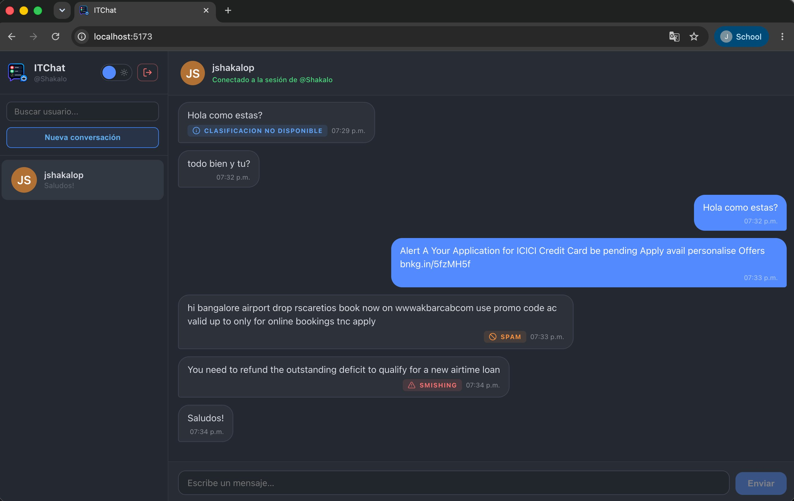



DESARROLLO · FRONTEND
SPA en React 18 + TypeScript + Vite
Páginas
Login/registro (con bio y avatar), Dashboard con sidebar de conversaciones, búsqueda de usuarios y ChatWindow.
Sesión persistente
JWT y datos del usuario en localStorage (itchat-session): la sesión sobrevive recargas.
Tiempo real
Hook useRealtimeMessages: un único WebSocket por usuario autenticado que reacciona a eventos message_created.
Capa de API
src/api/chat.ts centraliza el fetch REST y la URL del WebSocket vía VITE_API_URL / VITE_WS_URL.
Dashboard: cada mensaje llega con su etiqueta de clasificación en tiempo real
4
Notes:
Demo visual del dashboard: mensajes spam y smishing reales del dataset son detectados al vuelo. El build de producción (npm run build) genera estáticos servidos por nginx.

Slide 5
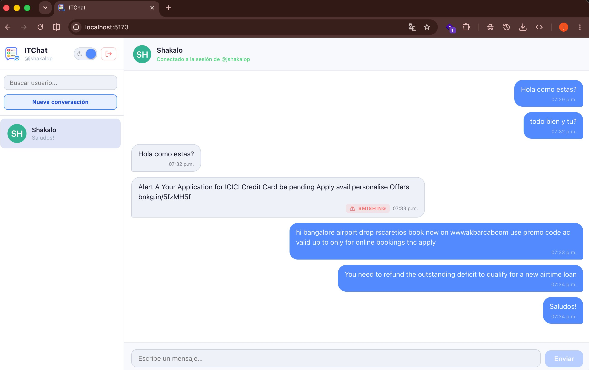
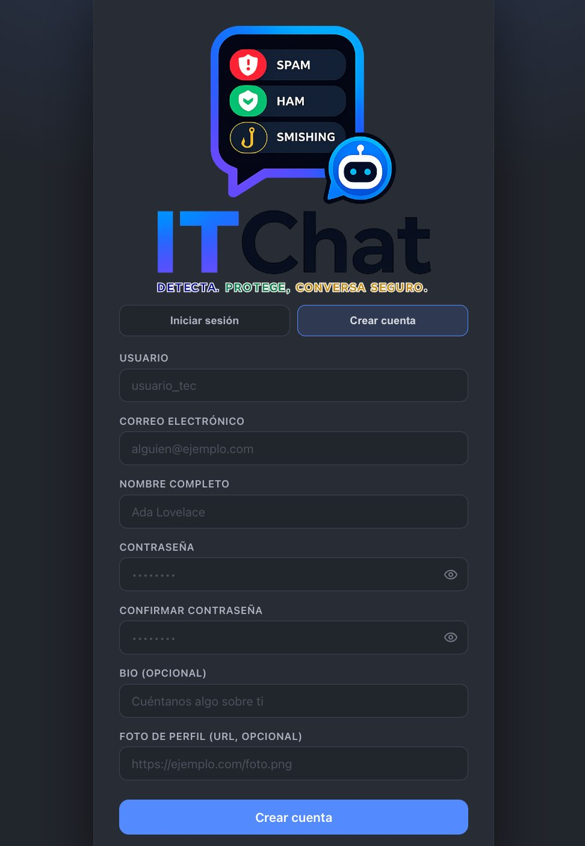

DESARROLLO · FRONTEND
UI/UX, accesibilidad y usabilidad
Registro con validación
Modo claro con toggle persistente
Tema claro / oscuro persistente
Badges con color + icono + texto
Estados visibles ante fallos del ML
Mostrar / ocultar contraseña
5
Notes:
La accesibilidad no depende solo del color: cada etiqueta lleva icono y texto. El estado 'clasificación no disponible' comunica el fallback cuando el ML service no responde.

Slide 6

DESARROLLO · BACKEND
API REST con FastAPI (async)
Método | Ruta | Auth | Descripción
POST | /v1/register · /v1/login | No | Crear cuenta / iniciar sesión, devuelven JWT
GET | /v1/users/search?query= | JWT | Buscar usuarios por nombre
GET | /v1/conversations | JWT | Listar chats del usuario
POST | /v1/conversations/direct/{id} | JWT | Crear o recuperar chat directo
GET | /v1/direct_messages/{id} | JWT | Historial de mensajes de un chat
POST | /v1/messages | JWT | Enviar mensaje → clasifica con el ML service
WS | /v1/ws?token= | JWT | Canal push en tiempo real (message_created)
GET | /health | No | Health check (lo consume el load balancer)
Stack
FastAPI + SQLAlchemy 2.0 async + Uvicorn; driver psycopg (Postgres) y aiosqlite (tests).
Servicio systemd
itchat-backend.service con Restart=always: si el proceso cae, se reinicia solo en 5 s.
Auto-bootstrap
Al arrancar crea la BD itchat y sus tablas si no existen: cero pasos manuales.
6
Notes:
Todos los endpoints viven bajo /v1. El POST /v1/messages es el corazón: clasifica, persiste y notifica. /health no requiere auth porque lo usa el LB para health checks.

Slide 7
DESARROLLO · BACKEND
Tiempo real con WebSockets
Conexión
Evento recibido por el destinatario
1
El frontend abre /v1/ws?token=<jwt> al iniciar sesión: un solo socket por usuario, no por chat.
{
"type": "message_created",
"conversation_id": 1,
"message": {
"sender_id": 2,
"content": "Verifica tu cuenta...",
"classification_label": "smishing",
"created_at": "2026-06-08T18:00:00Z"
},
"sender": { "username": "otro_usuario" }
}
Validación
2
El backend valida el JWT del query param y registra la conexión en el ConnectionManager.
Push
3
Al guardarse un mensaje, el backend emite message_created solo al destinatario conectado.
7
Notes:
Diseño clave: un socket por usuario en lugar de uno por conversación reduce conexiones abiertas y simplifica el ConnectionManager. La etiqueta ya viene resuelta en el evento, el cliente no calcula nada.

Slide 8



PERSISTENCIA
Base de datos relacional (PostgreSQL)
Tabla | Columnas clave | Relación
users | id, username, email, password_hash, full_name, bio, avatar_url | —
conversations | id, created_at | 1:N con messages y participants
conversation_participants | conversation_id, user_id (UNIQUE por par) | Puente N:M usuarios ↔ conversaciones
messages | conversation_id, sender_id, content, classification_label | N:1 con conversación y remitente
Normalización (3FN)
Históricos
Producción vs tests
Sin grupos repetidos ni dependencias parciales o transitivas: los participantes viven en su tabla puente, no en una columna-lista.
Todo mensaje queda persistido con su classification_label y created_at: el historial conserva la evidencia de amenazas.
PostgreSQL (psycopg async) en producción; SQLite en memoria (aiosqlite) en tests.
8
Notes:
Justificación del diseño: la tabla puente conversation_participants permite N:M sin redundancia (3FN). classification_label se guarda por mensaje, lo que da históricos auditables de amenazas. Las tablas se crean automáticamente al arrancar el backend.

Slide 9



SEGURIDAD
Defensa en capas
Contraseñas
JWT de usuario
PBKDF2-HMAC-SHA256 con 600,000 iteraciones + salt aleatorio por usuario. Nunca se guarda texto plano.
Login/registro devuelven token firmado (HS256, expira en 60 min). Endpoints protegidos exigen Authorization: Bearer.
JWT service-to-service
Base de datos
Backend ↔ ML service usan un segundo sistema JWT con secreto, issuer, audience y subject propios, y expiración de 60 segundos.
pg_hba.conf solo acepta conexiones del CIDR de los backends, con autenticación scram-sha-256.
Red
CORS
Hacia la red del Tec solo se exponen los puertos 443 y 22; SSH únicamente a través del jump server.
CORS_ALLOW_ORIGINS limita el origen del frontend permitido en producción.
9
Notes:
Punto fuerte: dos sistemas JWT separados. Si el token de un usuario se filtra, no sirve para llamar al ML service, y viceversa. La seguridad se repite en cada capa: aplicación, base de datos y red.

Slide 10
MACHINE LEARNING
Dataset: tres fuentes reales reconciliadas
Mishra & Soni (2022)
19,417
mensajes SMS
consolidados
Mendeley · CC BY 4.0
Fuente principal: ya trae las 3 clases (ham, spam, smishing).
UCI SMS Spam Collection
Benchmark clásico
Refuerza ham y spam.
Combined Smishing Dataset
Hosseinpour et al.
Consolida varias fuentes públicas; refuerza smishing y spam.
Reconciliación: esquema común LABEL/TEXT, normalización de etiquetas, deduplicación entre fuentes, mismos regex para indicadores URL/EMAIL/PHONE y cap de smishing para balancear.
10
Notes:
EDA: dataset casi balanceado (solo se capó smishing al tamaño de spam). Hallazgos: ham es corto (~55 caracteres), spam/smishing más largos (~132-138). Las URLs son la señal estructural más fuerte: 23.7% en smishing vs casi 0% en ham.

Slide 11

MACHINE LEARNING
Pipeline de clasificación (scikit-learn)
FeatureBuilder
ColumnTransformer
LinearSVC
clean_text: minúsculas; URLs → __url__, emails → __email__, teléfonos → __phone__
message_length y word_count
digit_count y exclamation_count
TF-IDF (1–2 gramas) sobre clean_text
MaxAbsScaler sobre las 4 features numéricas
Une todo en una sola matriz de features
Clasificador lineal de margen máximo
Elegido tras comparar 3 modelos
Serializado como sms_linear_svm.pkl y cargado con pickle al arrancar
Mismo código en entrenamiento y producción: el FeatureBuilder es un transformer custom dentro del pipeline, así que el .pkl aplica exactamente el mismo preprocesamiento que se usó al entrenar — sin divergencia entre notebook y servicio.
11
Notes:
El pipeline completo (preprocesamiento + modelo) se serializa como un solo objeto. Eso elimina el bug clásico de 'el preprocesamiento de producción no coincide con el de entrenamiento'. Entrenamiento reproducible con uv run train-sms-model.

Slide 12

MACHINE LEARNING
Comparación de modelos y resultados
0.886
accuracy del Linear SVM
0.892
macro F1 del Linear SVM
0.94
F1 de la clase ham (la más fácil de separar)
Los errores restantes ocurren casi todos entre spam y smishing (F1 ≈ 0.86 cada una): comparten lenguaje urgente, links y estructura.
12
Notes:
Split 80/20 estratificado. Linear SVM gana por poco a la regresión logística; Naive Bayes queda claramente abajo a pesar de ser el clásico para texto. La confusión spam↔smishing es esperable: ambas clases son mensajes maliciosos largos con URLs.

Slide 13
MACHINE LEARNING
El modelo como microservicio aislado
Backend
POST /predict + JWT 60 s
ML Service
Al recibir POST /v1/messages genera un JWT de servicio (iss/aud/sub propios, expira en 60 s) y llama al ML service vía httpx.
POST /predict valida firma, issuer y audience antes de ejecutar el pipeline y regresar {"label": ...}.
label: ham | spam | smishing
Resiliencia
Escalamiento independiente
Superficie de ataque aislada
Si el ML falla o excede el timeout (5 s), el mensaje se guarda como “unclassified”: el chat nunca se bloquea por el modelo.
El servicio de inferencia puede escalar o actualizarse (nuevo .pkl) sin tocar el backend ni el frontend.
El ML service solo acepta tokens del backend; jamás recibe tráfico directo de usuarios.
13
Notes:
Decisión arquitectónica importante: el modelo no vive dentro del backend. Eso permite degradación elegante (unclassified), despliegues independientes y aislamiento de seguridad con su propio JWT de servicio de vida corta.

Slide 14


INTEGRACIÓN
Vida de un mensaje, de extremo a extremo
1 · Envío
2 · Clasificación
3 · Persistencia
4 · Push
5 · Alerta visual
El emisor escribe y el frontend hace POST /v1/messages con su JWT.
El backend pide la predicción al ML service con un JWT de servicio de 60 s.
El mensaje se guarda en PostgreSQL con su classification_label.
Se emite message_created por WebSocket al destinatario conectado.
El destinatario ve el mensaje con su badge: ham, spam o smishing.
Latencia percibida mínima: la clasificación ocurre dentro del mismo request de envío y el destinatario recibe el mensaje ya etiquetado — sin estados intermedios visibles.
14
Notes:
Recorrer el flujo en vivo si hay demo: enviar un smishing real del dataset y mostrar cómo llega etiquetado al otro usuario en tiempo real.

Slide 15
RED
Topología física de la red
Red Tec
(Internet)
Switch 1
Switch 2
Router
PAT
Servidor backend
172.20.70.x
Nube
(OpenStack)
g0/0 · DHCP del Tec (10.49.x.x)
g0/1 · GW 172.20.70.1
VLAN del equipo · 172.20.70.0/24
PAT en el router: reparte la salida a internet a toda la subred privada
Hacia la red del Tec solo se exponen los puertos 443 (HTTPS) y 22 (SSH)
La VLAN conecta las premisas físicas con la nube OpenStack del laboratorio
15
Notes:
Diseño original: router con dos interfaces (g0/0 hacia el Tec con DHCP, g0/1 como gateway 172.20.70.1 de la VLAN), dos switches encadenados y los hosts en 172.20.70.x. El PAT reparte la conexión al resto de la red.

Slide 16


RED · ACCESO SEGURO
Jump server: un solo punto de entrada SSH
Laptop
Router (PAT)
Jump server
Instancias privadas
Red Tec
10.49.x.x
10.49.12.41:22 →
172.20.70.187:22
172.20.70.187
llave privada RSA
172.20.70.x
SSH solo desde /24
Conexión desde la laptop (autenticación solo por llave)
$ ssh -i ~/Desktop/llave.txt -o PubkeyAcceptedKeyTypes=+ssh-rsa debian@10.49.12.41
$ ssh -i ~/llave.txt debian@<IP_INSTANCIA> # desde el jump server hacia la red privada
16
Notes:
El security group del jump server acepta SSH de 0.0.0.0/0, pero las instancias internas solo aceptan SSH desde 172.20.70.0/24: la única puerta es el jump server. El PAT estático del router traduce 10.49.12.41:22 a la IP privada del jump server.

Slide 17
NUBE
Despliegue en OpenStack: 6 instancias
frontend-gjm
backend1-gjm
db-gjm
nginx sirve el build estático de Vite (SPA fallback con try_files).
FastAPI como servicio systemd (Restart=always).
PostgreSQL dedicado; acceso solo desde el CIDR de backends.
lb-gjm
backend2-gjm
jump-server
nginx como load balancer L7 hacia los dos backends.
Réplica idéntica: redundancia activa-activa.
Único punto de administración SSH de toda la red.
Diseño escalable, seguro y redundante: el LB permite agregar más backends sin tocar el frontend; los security groups restringen cada capa (SSH solo desde la /24, Postgres solo desde los backends); y la caída de un backend no tira el servicio.
17
Notes:
Todas las instancias viven en 172.20.70.0/24 y comparten el par de llaves del equipo. El ML service corre junto al backend según ML_SERVICE_URL configurado por entorno. Esta separación por roles cumple el requisito de arquitectura escalable, segura y redundante.

Slide 18

NUBE · CONFIGURACIONES
Infraestructura como código con cloud-init
gjm-front-cloud-init
Reproducible
Instala Node 20 + nginx, clona el repo, hace npm ci && npm run build y publica dist/ en /var/www/html.
Levantar una instancia nueva = pegar su cloud-init. Cero configuración manual.
gjm-back{1,2}-cloud-init
Instala uv, clona el repo, escribe /etc/itchat/backend.env y registra itchat-backend.service en systemd.
Secretos como plantilla
Placeholders (__JWT_SECRET_KEY__, __DB_PRIVATE_IP__) se inyectan al desplegar: nada sensible en el repo.
gjm-db-cloud-init
Instala PostgreSQL, habilita listen_addresses='*' y restringe pg_hba al CIDR de backends con scram-sha-256.
Auto-recuperación
gjm-lb-cloud-init + itchat.conf
systemd reinicia el backend ante cualquier caída (RestartSec=5).
Despliega el nginx balanceador con el upstream de los dos backends.
18
Notes:
Cada VM se aprovisiona sola al arrancar: paquetes, usuarios con llave SSH, archivos de configuración y servicios. Las plantillas con placeholders separan código de secretos, igual que un .env.example.

Slide 19
NUBE · ALTA DISPONIBILIDAD
Load balancer nginx: escalable y redundante
least_conn
/etc/nginx/conf.d/itchat.conf
Cada request va al backend con menos conexiones activas: mejor que round-robin con WebSockets de larga vida.
upstream itchat_backend {
least_conn;
server back1:8000 max_fails=3
fail_timeout=30s;
server back2:8000 max_fails=3
fail_timeout=30s;
keepalive 32;
}
location /v1/ws {
proxy_set_header Upgrade ...;
proxy_read_timeout 3600s;
}
Health checks pasivos
Tras 3 fallos, el backend se saca de rotación 30 s. /health sin auth permite sondear el estado.
WebSockets de larga vida
Upgrade de protocolo en /v1/ws y proxy_read_timeout de 1 h para no cortar sockets activos.
keepalive 32
Reutiliza conexiones LB→backend, reduciendo latencia por handshake.
19
Notes:
Si backend1 muere, nginx lo detecta por fallos consecutivos y manda todo a backend2 durante 30 segundos antes de reintentar: failover automático sin intervención. Escalar = agregar otra línea server al upstream.

Slide 20


CALIDAD
Pruebas realizadas
Backend · 17 tests (pytest)
Modelo · Evaluación formal
Infraestructura · End-to-end
Corren con SQLite en memoria y un stub del modelo: no requieren Postgres ni el .pkl
Cubren auth, conversaciones, mensajes y el contrato con el ML service
uv run pytest en CI o local, en segundos
Split 80/20 estratificado por clase
Classification report y matrices de confusión por modelo
Pruebas con mensajes nuevos fuera del dataset (sanity check)
Health checks del LB contra /health de cada backend
Conectividad SSH por la cadena laptop → PAT → jump → instancias
Flujo completo verificado: login, chat y clasificación en vivo
20
Notes:
Tres niveles de prueba: unitarias/integración del backend, evaluación estadística del modelo y verificación end-to-end sobre la infraestructura real desplegada.

Slide 21
CIERRE
Conclusiones y trabajo futuro
Sistema completo y funcional
Trabajo futuro
De la UI al fierro: SPA, API, ML, base de datos, VLAN propia y despliegue automatizado en OpenStack.
TLS de extremo a extremo (terminación en el LB, puerto 443)
Migraciones formales de BD (Alembic)
Distinguir mejor spam vs smishing (subtipos, embeddings)
Reentrenamiento periódico con mensajes reportados
ML honesto y explicable
Linear SVM con macro F1 de 0.892 sobre 19,417 mensajes reales; los errores restantes están entre spam y smishing, las clases más parecidas.
Seguridad en cada capa
PBKDF2, doble JWT, scram-sha-256, security groups y un único punto de entrada SSH.
Listo para crecer
Backends redundantes tras un LB y aprovisionamiento por cloud-init: escalar es agregar instancias.
Gracias · Equipo GJM — Joseph Shakalo · Gabriel Edid · Marcos Dayan
21
Notes:
Cerrar con la idea central: ITChat demuestra el ciclo completo de un producto — desarrollo, ML aplicado, infraestructura de red y operación en nube — con decisiones justificadas en cada capa.

